Slide 1
Обработка числовой информации в электронных таблицах ФОРМУЛЫ
МКОУ Костинская средняя общеобразовательная школа
7 класс, Босова Л.Л.
Автор: Коробкова Елена Марковна учитель информатики МКОУ Костинская СОШ п. Костино Нижнеудинского р-на Иркутской области

Slide 2
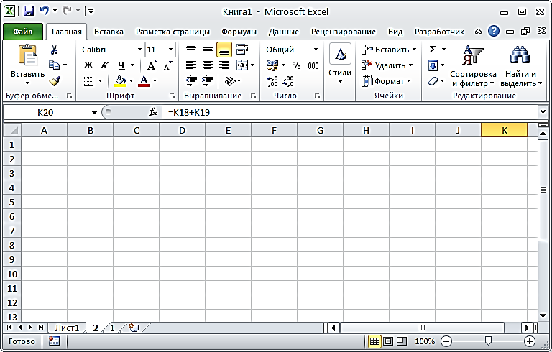
Перечислить элементы окна
?

Slide 3
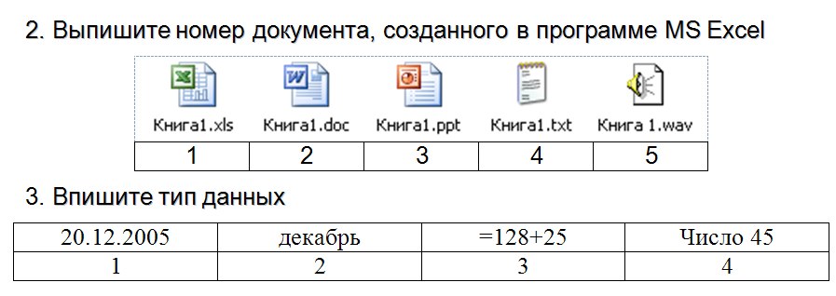
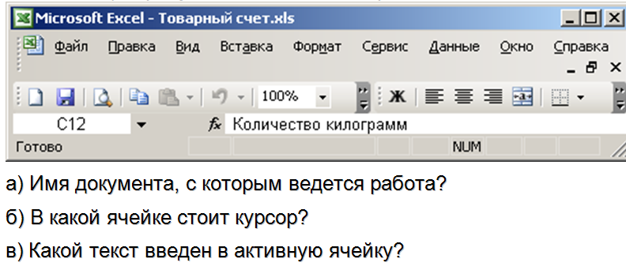
?

Slide 4
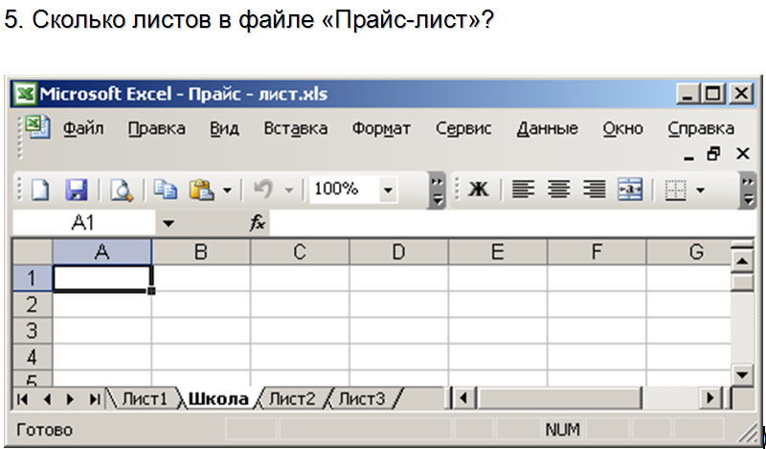
?
6. Как называется лист, с которым работает пользователь на рисунке выше?

Slide 5
Формулы
!
Для выполнения вычислений в электронных таблицах используются формулы.
Формула всегда начинается знаком «=»
=0,5*(А1+В1)
=С3^2
В формулах применяются следующие арифметические операции:
Арифметическая операция | Знак операции
Сложение | +
Вычитание | -
Умножение | *
Деление | /
Возведение в степень | ^

Slide 6
Ввод формулы
!
Для ввода в формулу имени ячейки достаточно поместить табличный курсор в соответствующую ячейку.
В процессе ввода формулы она отображается как в самой ячейке, так и в строке ввода.

Slide 7
Ввод формулы
!
После завершения ввода (нажатие Enter) в ячейке отображается результат вычислений по этой формуле.
Для просмотра и редактирования конкретной формулы достаточно выделить соответствующую ячейку и провести её редактирование в строке ввода.

Slide 8
Режим отображения таблицы
!
Отображение значений
Отображение формул
В ячейках
отображаются
значения
(по умолчанию)
В ячейках отображаются
формулы
(по установке)
[формулы – показать формулы]

Slide 9
Копирование формул
!
 | A | B | C | D | E
1 | a= | 2 | 4 | 6 | 8
2 | b= | 1 | 2 | 3 | 4
3
4 | a+b= | =B1+B2 | =C1+C2 | =D1+D2 | =E1+E2
5 | a-b= | =B1-B2 | =C1-C2 | =D1-D2 | =E1-E2
6 | a*b=
7 | a/b=
При смещении формулы вправо в именах ячеек изменится буквенная часть.

Slide 10
Копирование формул
!
 | A | B | C | D | E
1 | a= | b= | a+b= | a-b= | a*b=
2 | 1 | 1 | =A2+B2 | =A2-B2
3 | 1 | 2 | =A3+B3 | =A3-B3
4 | 1 | 3 | =A4+B4 | =A4-B4
5 | 1 | 4 | =A5+B5 | =A5-B5
6 | 1 | 5 | =A6+B6 | =A6-B6
7 | 1 | 6 | =A7+B7 | =A7-B7
При смещении формулы вниз в именах ячеек изменится буквенная часть.

Slide 11
Вопросы и задания
?
На рисунке дан фрагмент таблицы в режиме
отображения формул.
Как будет выглядеть этот фрагмент в режиме
отображения значений?

Slide 12
Вопросы и задания
?
В одной из ячеек электронной таблицы записано
арифметическое выражение 50+25/(4*10–2)*8.
Какое математическое выражение ему соответствует?

Slide 13
Компьютерный практикум

• подоходный налог вычислять по формуле ((оклад + премия) - (оклад + премия)·0,01) ·0,12
• значение в столбце «На руки» вычислять по формуле оклад + премия – подоходный налог
• значения в строке «Итого» рассчитывать как суммы чисел по столбцам.
Ведомость заработной платы ООО «Рога и копыта»
№ | Ф.И.О. | Оклад | Премия | Подоходный налог | На руки
1 | Аксенова А.Е. | 440 | 100
2 | Бригаднова И.И. | 340 | 120
3 | Володина М.И. | 350 | 100
4 | Ефремова К.В. | 500 | 150
5 | Кречетова В.А. | 470 | 150
6 | Шариков Н.Г. | 650 | 200
 | Итого: | =

Slide 14
Учебник

